Slide 1


Unternehmerisches Denken und Handeln
myidea.ch 2.0

Slide 2

Nutzungsbedingungen für das Lernprogramm myidea
Wir freuen uns, dass Sie Unterlagen des Lernprogramms myidea im Unterricht einsetzen möchten. Die Unterlagen dienen der Vermittlung von unternehmerischem Denken und Handeln. Bitte beachten Sie dabei folgende Nutzungsbedingungen:
Frei zugängliche Nutzung: Die Unterlagen sind frei zugänglich und dürfen grundsätzlich von jedermann genutzt werden.
Für wen wurden die Unterlagen erstellt? Die Unterlagen wurden für den Einsatz an Berufsfachschulen erstellt. Sie richten sich in erster Linie an Lehrpersonen, die eine viertägige Grundausbildung zum myidea-Lernprogramm absolviert haben. Sollten Sie die Unterlagen nutzen wollen, ohne diese Ausbildung absolviert zu haben, ist dies möglich. Wir bitten Sie in diesem Fall, uns darüber zu informieren. Zudem stehen wir gerne für ein Gespräch zur Verfügung: Susan Müller
Namensnennung: Bei jeglicher Nutzung der Materialien ist das «Schweizerische Zentrum für Unternehmerisches Denken und Handeln szUDH» als Ersteller der Unterlagen kenntlich zu machen. Dies kann durch folgende Formulierungen geschehen:
«Unterlagen erstellt von: Schweizerisches Zentrum für Unternehmerisches Denken und Handeln szUDH»
Sollten Sie komplette Dokumente übernehmen (z. B. PowerPoint-Slides, Worddokumente wie den Mini-Businessplan) belassen Sie bitte das myidea-Logo an den entsprechenden Stellen.
Keine kommerzielle Nutzung: Die Materialien dürfen nicht für kommerzielle Zwecke verwendet werden. Sie dürfen ausschliesslich für Bildungszwecke eingesetzt werden.
Bearbeitungen und Weiterentwicklungen: Es ist ein Grundprinzip, dass Lehrpersonen, die die myidea-Lernunterlagen verwenden, diese anpassen und weiterentwickeln können. Nennen Sie aber auch bei Änderungen der Unterlagen das Schweizerische Zentrum für Unternehmerisches Denken und Handeln als ursprünglichen Ersteller. Fügen Sie in diesem Fall eine Notiz hinzu, dass Änderungen vorgenommen wurden, z. B.:
«Basierend auf Materialien vom Schweizerischen Zentrum für Unternehmerisches Denken und Handeln szUDH, bearbeitet von [Ihr Name/Organisation]»
Kontakt: Bei Fragen oder weiteren Informationen wenden Sie sich bitte an uns: Susan Müller
Herzlichen Dank und viel Erfolg bei der Umsetzung von myidea!
Schweizerisches Zentrum für unternehmerisches Denken und Handeln szUDH

Slide 3
Inspiration Day
Inspiration Day | Modul 1: Ein lösenswertes Problem finden| Modul 2: Eine passende Lösung entwickeln| Modul 3: Ein tragfähiges Geschäftsmodell entwickeln| Modul 4: Finanzielle Tragfähigkeit sicherstellen| Modul 5: In den Markt eintreten| Modul 6: Präsentation und Abschluss
Notes:
Während des Inspiration Days machen die Lernenden erste Erfahrungen mit unternehmerischem Denken und Handeln. Er wird entweder im Rahmen eines halben oder ganzen Tages durchgeführt. Wird ein halber Tag eingesetzt, empfehlen wir, den Fokus auf Design Thinking zu legen. Der Entrepreneur Talk kann auch während der Bearbeitung des weiteren Programms eingebaut werden.
Die Elemente und Aktivitäten des Inspiration Days bereiten die Lernenden auf die Arbeit mit myidea vor. In den späteren myidea-Modulen können vielfältige Rückbezüge zum Inspiration Day gemacht werden, z. B. wenn es darum geht, im Kontext von Modul 1 einen Problembereich genauer zu erkunden. Die Anknüpfung an den Inspiration Day kann auch bedeuten, dass einzelne Aktivitäten in den weiteren Modulen weggelassen oder angepasst werden können, wenn sich zeigt, dass die Lernenden bereits über erste Kompetenzen im entsprechenden Thema verfügen.

Slide 4

Entrepreneur Talk:
Inspirierende Unternehmer:innen treffen und von ihnen lernen
Inspiration Day
Die Lerneinheiten des Inspiration Days wurden vom Projekt «TechPreneurs» inspiriert, das von Lars Diener-Kimmich mit Unterstützung der Gebert Rüf Stiftung umgesetzt wurde.
Design Thinking:
Sich in die Kund:innen hineinversetzen, um bessere Produkte zu entwickeln
Auf verschiedene Arten über Probleme nachdenken:
Den Horizont erweitern
Unterlagen erstellt von: Schweizerisches Zentrum für Unternehmerisches Denken und Handeln szUDH
Notes:
Während des Inspiration Days werden drei für unternehmerisches Denken und Handeln relevante Themenbereiche eingeführt: auf verschiedene Arten über Probleme nachdenken, Design Thinking und der Entrepreneur Talk. Die damit verbundenen Aktivitäten bieten erste Einblicke ins Unternehmertum mit drei Foki: ein Problem genauer erkunden, statt vorschnell einseitige Lösungen zu entwickeln; nicht von der eigenen Sicht auf ein Produkt oder eine Dienstleistung ausgehen, sondern besser verstehen, was mögliche Kund:innen brauchen; und im Gespräch mit inspirierenden Unternehmer:innen authentische Einblicke erhalten: Was heisst es, eine Geschäftsidee zu entwickeln und mit Hindernissen und Misserfolgen umzugehen?

Slide 5

Black Stories: Lernen, um die Ecke zu denken
Notes:
Viele Lernende haben Schwierigkeiten, ein Problem aus multiplen Perspektiven zu erkunden. So ist ihnen nicht immer bewusst, dass ihre Sicht auf ein Problem nicht die einzig mögliche ist. Durch sogenannte «Black Stories» können sie lernen, dass das, was für sie offensichtlich ist, nicht die einzige Art ist, wie man über ein Problem denken oder es definieren kann. Um dies zu erreichen, ist es hilfreich, sie mit scheinbar simplen, klaren Problemen zu konfrontieren und dann erleben zu lassen, dass manchmal mehr hinter den Dingen steckt, als was wir sehen können. Dieser Teil ist mit einer Prise Humor versehen.

Slide 6
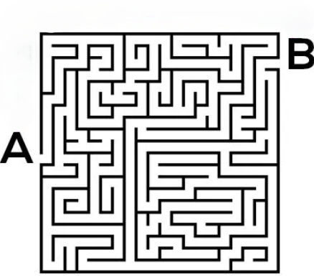
Es gibt mehr als eine Art, über Probleme nachzudenken
Manchmal stehen wir vor einem Problem, einem Hindernis, einer Situation, und wir wissen nicht, wie wir das lösen sollen oder wie es entstanden ist.
Wenn wir über eine Lösung für das Problem nachdenken, wenden wir oft logische Strategien an, die uns vertraut sind.
Wie kommt man von A nach B?
Notes:
Die Aufgabenstellung verleitet dazu, auf traditionelle Art vorzugehen und mühsam den richtigen Weg zu erkunden und einzuzeichnen.

Slide 7
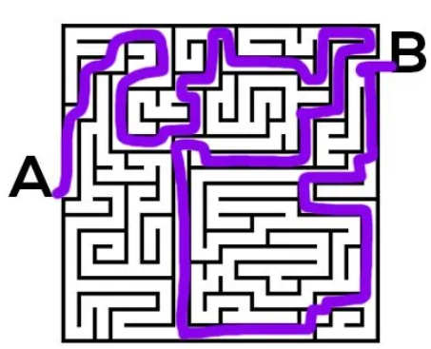
Es gibt mehr als eine Art, über Probleme nachzudenken
Wie kommt man von A nach B?
Dies ist die Art, wie wir es gelernt haben. Wir folgen den Regeln.
Kann man das auch anders machen?
Notes:
Dies ist der uns vertraute Weg. Was uns vertraut ist, wenden wir an, vor allem, wenn es um Strategien geht. Das ist nicht falsch, jedoch verleitet es uns dazu, uns keine Alternativen zu überlegen.

Slide 8
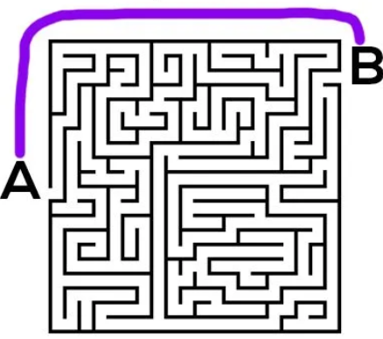
Es gibt mehr als eine Art, über Probleme nachzudenken
Wie kommt man von A nach B?
Ja genau, sehr schlau!
Sie lassen sich nicht nur von Regeln leiten.
Es ist manchmal hilfreich, die Regeln zur Seite zu legen und kreativ zu sein.
Das gilt besonders für Ihre Arbeit in myidea!
Notes:
Diese Lösung zeigt auf, dass es sehr wohl möglich ist, ganz einfach, mit wenig Aufwand und viel schneller von A nach B zu kommen. Die Lernenden sollen einen ersten Hinweis erhalten, dass die Arbeit mit myidea bedeutet, kreativ zu sein und das Denken nicht von Anfang an einzuengen.

Slide 9
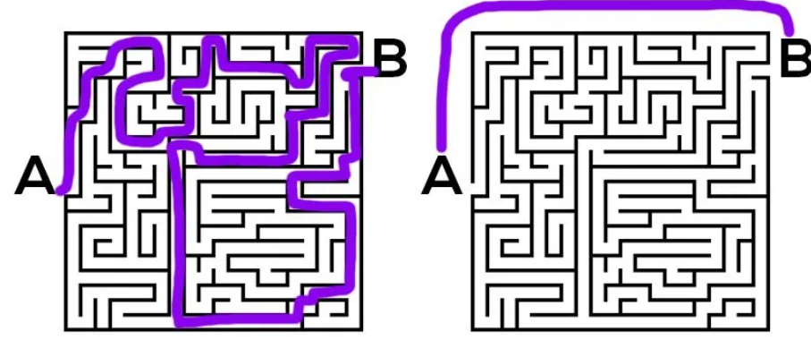
Es gibt mehr als eine Art, über Probleme nachzudenken
Was wir hier machen, nennt sich um die Ecke denken.
Die gute Nachricht: Das lässt sich trainieren!
Und es hilft Ihnen bei der Arbeit an Ihrem Projekt
Lassen Sie es uns versuchen!
Quelle: https://www.facilistation.com/p/lateral-thinking-vs-design-thinking
Notes:
Hier wird der Bezug zur Arbeit mit myidea weitergeführt. Die Lernenden erfahren, dass das Um-die-Ecke-Denken eine wichtige Kompetenz darstellt, und dass diese Kompetenz trainierbar ist. Damit werden die Lernenden motiviert, sich darauf einzulassen.

Slide 10



Verbinden Sie die Punkte mit vier geraden Linien, ohne den Stift abzusetzen.
Notes:
Diese Art von Aufgabenstellungen hat ihren Ursprung in der Gestaltpsychologie. Dort wird das Um-die-Ecke-Denken als laterales Denken beschrieben. Anhand der zwei Lösungen zeigt sich, dass es wichtig ist, erlernte Prinzipien zu überwinden im Sinne von «alles ist möglich, solange es zur Lösung führt». Hier bedeutet dies, die spitzen Ecken eben ausserhalb der Punkte zu setzen. Die Lehrperson kann hier auch klar machen, dass es vielen Erwachsenen nicht auf Anhieb gelingt, diese Aufgabe zu lösen. Dies hilft, die Motivation der Lernenden, nicht aufzugeben, aufrecht zu erhalten.

Slide 11
Es gibt mehr als eine Art, über Probleme nachzudenken
Wir können dasselbe mit Geschichten machen. Versuchen Sie
herauszufinden, was in dieser Geschichte passiert ist und warum.
Romeo und Julia
Romeo und Julia liegen tot in einer Wasserpfütze, das Fenster ist offen und das Glas zerbrochen. Was ist passiert?
Diskutieren Sie mögliche Lösungen mit Ihrem Banknachbarn/Ihrer Banknachbarin. Sie dürfen alle möglichen «verrückten» Erklärungen einbringen!
Lösung: Romeo und Julia sind Goldfische, und das Fenster ist bei einem Windstoss aufgegangen. Dadurch ist das Goldfischglas heruntergefallen, kaputt gegangen und die Fische sind gestorben.
Notes:
Black Stories eignen sich ebenfalls fürs Um-die-Ecke-Denken. Black Stories sind Geschichten, die aufgrund von wenigen Informationen eine merkwürdige Situation darlegen. Die Kernfrage ist: Was ist passiert? Wie kommt es, dass diese Situation entstanden ist. Die Auflösungen sind überraschend und muten manchmal etwas verrückt an. Die Erklärungen helfen, den Kontext besser zu verstehen, sodass klar wird, wie es zum geschilderten Sachverhalt kommen konnte.
Vielleicht entwickeln Ihre Lernenden Auflösungen, die anders lauten als die hier geschilderten. Wenn die Erklärung passt, ist das wunderbar und wird entsprechend honoriert.

Slide 12
Es gibt mehr als eine Art, über Probleme nachzudenken
Hier noch eine Geschichte:
Bauer auf dem Feld
Ein Bauer steht auf seinem Feld. Da kommt ein Pferd auf ihn zu. Plötzlich ist der Bauer verschwunden. Was ist passiert?
Lösung: Es handelt sich um ein Schachspiel. Das Pferd hat den Bauern geschlagen.
Diskutieren Sie zu dritt / zu viert:
Was ist so besonders an dieser Art von Geschichte?
Wie können wir Wege finden, die uns zur Lösung bringen?
Notes:
Um den Lernenden zu helfen, das Prinzip von Black Stories und die damit verbundene Herausforderungen zu erfassen, folgt hier eine zweite Geschichte. Die Herausforderung liegt bei beiden Geschichten darin, herauszufinden, dass die ursprünglichen – fast schon automatischen – Annahmen identifiziert und bewusst verworfen werden müssen. Wenn wir von Romeo and Julia hören, denken wir automatisch an ein Liebespaar (Menschen). Der Bauer auf seinem Feld und das Pferd lassen uns an eine Landwirtschaftsszene denken.
In der anschliessenden Diskussion werden die Lernenden angeregt, die Herausforderung in den Geschichten zu identifizieren. Diese Erkenntnis kann dann dazu genutzt werden, um – nach Verwerfen der ursprünglichen Annahmen – offener zu fantasieren und alles zu hinterfragen. Bei dieser Geschichte wären z. B. solche Fragen hilfreich:
Wo finden wir überall Bauern? Welche Arten von Bauern gibt es?
Was ist alles «ein Feld»? Welche Arten von Feldern kennen wir?
usw.

Slide 13

Es gibt mehr als eine Art, über Probleme nachzudenken
Was wir brauchen, um diese Art von Problemen zu lösen, nennt sich «reframing», also neu rahmen.
Das ist, als ob man ein Bild aus seinem Rahmen nimmt und ihm einen neuen Rahmen gibt.
Das verändert auch das Bild. Wir sehen das Problem nun anders.
Warum ist das wichtig?
Wenn wir ein Problem zu einseitig betrachten, kann es schwierig sein, mehrere Ansätze für mögliche Lösungen zu finden.
Jetzt machen wir den nächsten Schritt und verbinden dies mit Aufzügen …
Quelle: Link
Notes:
Das Konzept des «Reframing» ist hier bildlich dargestellt. Auf verschiedene Arten ein Problem zu betrachten hilft, Ansätze für mögliche Lösungen zu finden. Wäre hier z. B. das Problem «Es gibt keine Futterstelle für den Winter, an der Vögel sich bedienen können», dann überlegen wir uns unterschiedliche Lösungen. Je nachdem, welchen Rahmen wir benutzen, stellen wir Überlegungen an, die mit Bodennähe, dicken oder dünnen Ästen zu tun haben usw. In Bodennähe würden wir vielleicht überlegen, eine Lösung zu finden, die eine erhöhte Futterstelle beinhaltet, damit das Futter nicht von anderen Tieren gefressen wird. Am Ende von dünnen Ästen kann nur etwas installiert werden, das wenig Gewicht hat, damit der Ast nicht heruntergezogen wird oder gar bricht. Usw.

Slide 14
Das Problem mit dem langsamen Aufzug: Eine Lektion im «Reframing»
Notes:
In diesem Abschnitt wird das Konzept des «Reframing» vertieft und aufgezeigt, wie damit der Lösungsraum eröffnet werden kann. Dabei wird von einem Alltagsproblem ausgegangen, nämlich einem langsamen Aufzug.

Slide 15
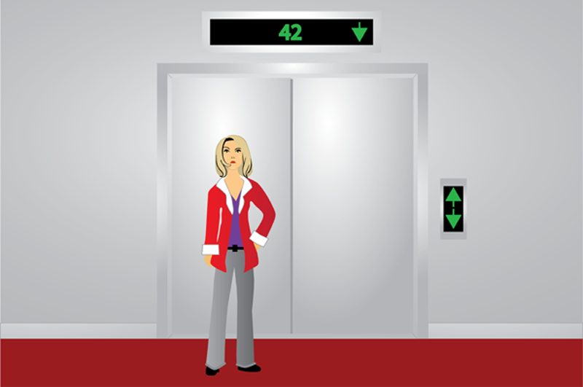
Was ist das Problem?
Gäste auf den oberen Stockwerken Ihres Hotels beschweren sich über die langsamen Aufzüge.
Was ist das Problem?
Denken Sie über eine mögliche Lösung nach!
Quelle: https://pennstatelearning.psu.edu/istudy_tutorials/problemsolving/problemsolving5.html
Notes:
Ausgangspunkt ist eine kleine Geschichte. In einem ersten Schritt werden die Lernenden in einen «gewohnten» Problem-Lösungs-Ablauf gebracht: Problem identifizieren, Lösung skizzieren.

Slide 16
Was ist das Problem?
Ist das Problem wirklich, das die Aufzüge langsam sind? Oder könnte ein anderes Problem vorliegen?
Hinweis: Was passiert mit den Hotelgästen, wenn sie warten? Wie fühlen sie sich dabei? Wie ergeht es Ihnen, wenn Sie auf den Aufzug warten?
Notes:
Anschliessend wird hinterfragt, ob das wirkliche Problem angegangen wurde. Dabei werden die Lernenden ermutigt, sich zu überlegen, ob da ein anderes, grundlegenderes Problem vorliegt. Die Lernenden sollen sich in die Hotelgäste einfühlen. Dabei können sie auch Rückgriff auf ihre eigenen Erfahrungen nehmen. Wichtig ist, dass hier Alternativen generiert werden. Dies kann z. B. einfach in einer kurzen Partnerdiskussion geschehen, bei der jede Partnergruppe kurz ihre Ergebnisse im Plenum teilt.

Slide 17
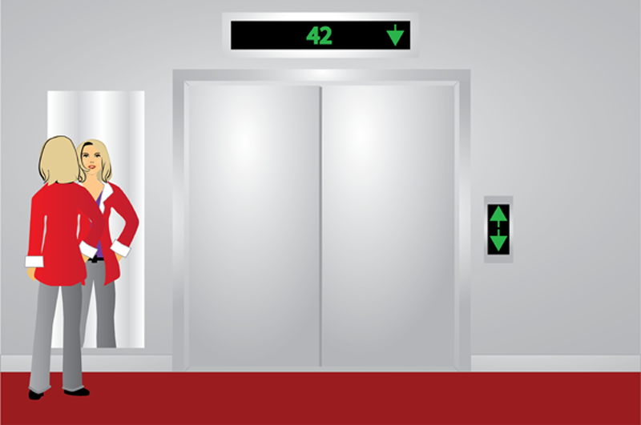
Was ist das Problem?
Die Hotelleitung stellte fest, dass das wirkliche Problem woanders lag: Die Gäste konzentrierten sich darauf, wie lange sie auf den Aufzug warten mussten.
Die Leitung entschied, neben den Aufzügen Spiegel zu installieren. So wurden die Gäste abgelenkt. Nach der Installation der Spiegel gab es keine Beschwerden mehr.
Notes:
Hier wird die Geschichte weitergeführt. Ein «Reframing» half der Hotelleitung, dem zugrundeliegenden Problem auf die Spur zu kommen. Das Beispiel zeigt auf, dass es nicht die eine Art gibt, einen Sachverhalt/ein Problem zu fassen. Es hilft, dem Sachverhalt genauer nachzugehen. So ist nicht die Geschwindigkeit des Lifts das Problem. Auch der schnellste Lift wird bei einem 50-stöckigen Gebäude eine gewisse Wartezeit verursachen. Es ist das Warten an sich, welches als unangenehm empfunden wird.

Slide 18
Ein Problem neu zu rahmen, eröffnet den Lösungsraum
Rahmung des Problems
Lösungsraum
«Mach den Aufzug schneller»
Installiere einen neuen Aufzug
Erneuere den Motor
Verbessere die Steuerung
Lösung finden
«Der Aufzug ist zu langsam»
Problem neu rahmen
«Mach, dass sich das Warten kürzer anfühlt»
Hänge Spiegel auf
Lass Musik spielen
Installiere einen Hand-Desinfektionsständer
Lösung finden
«Das Warten ist mühsam»
Quelle: Wedell-Wedellsborg, T. (2017). Are You Solving the Right Problems? Harvard Business Review (Jan-Feb 2017). Link
Notes:
So wird das scheinbare Problem durch «Reframing» verlassen und das wirkliche Problem identifiziert. Die hier angeführten beispielhaften Lösungen zum wirklichen Problem können beliebig ergänzt oder angepasst werden. Wichtig ist, dass die Langeweile angegangen wird, nicht die Liftgeschwindigkeit. Der Lösungsraum in der ursprünglichen Rahmung des Problems ist aufwändig und kostenintensiv. Diese Lösungen belasten das Hotel finanziell stark und garantieren nicht, dass die Langeweile – das zugrundeliegende Problem – tatsächlich behoben wird.

Slide 19
Ziel des «Reframing»
Das wirkliche Problem zu identifizieren ist der wichtigste Schritt, weil:
es entscheidend ist, das Problem vollständig zu erfassen.
Symptome von Ursachen unterschieden werden müssen.
In unserem Beispiel:
Die Beschwerden bezüglich des langsamen Aufzugs sind das Symptom.
Die Langeweile beim Warten ist die Ursache.
Quelle: https://pennstatelearning.psu.edu/istudy_tutorials/problemsolving/problemsolving5.html
«Beachten Sie, dass die ursprüngliche Rahmung des Problems nicht unbedingt falsch sein muss. Einen neuen Aufzug zu installieren, würde wahrscheinlich funktionieren. Der wichtige Punkt beim ‘Reframing’ ist nicht, das ‘wirkliche’ Problem zu finden, sondern zu schauen, ob es ein besseres gibt, das man lösen kann.»
Quelle: Wedell-Wedellsborg, T. (2017). Are You Solving the Right Problems? Harvard Business Review (Jan-Feb 2017). Link [Originalzitat in Englisch]
Notes:
Die Unterscheidung Symptom – Ursache ist zentral: Geht man nur die Symptome an und behebt die Ursache nicht, zeigt sich vielleicht ein neues Symptom oder das Symptom wird nur abgemildert. So sind in unserem Beispiel die Beschwerden das Anzeichen dafür, dass etwas bei der Benützung der Aufzüge nicht zufriedenstellend funktioniert. Das Warten wird von den Gästen als Grund angegeben, obwohl es um die negativen Gefühle beim Warten geht (Ungeduld, Frustration usw.). Würde man sich die Zeit nehmen, mit einigen Gästen etwas länger zu sprechen und nachfragen, was genau so mühsam ist, bis der Aufzug kommt, würden einige Dinge sagen wie: dass ich so lange warten muss; mir ist langweilig; ich habe keine Geduld, weil ich noch so viel erledigen muss; es ist mir unangenehm, einfach so dazustehen usw.

Slide 20
Auch in der Praxis ist es oft eine echte Herausforderung, herauszufinden, wo die Probleme wirklich liegen
Bei Befragungen unter 106 Führungskräften aus 91 privaten und öffentlichen Unternehmen aus 17 Ländern stellte Thomas Wedell-Wedellsborg folgendes fest: Ganze 85 % der Befragten waren der Meinung, dass ihre Unternehmen schlecht in der Problemanalyse waren. 87 % stimmten zu, dass dieser Mangel erhebliche Kosten verursachte. Mehr als neun von zehn Personen gaben an, von diesem Problem betroffen zu sein. Wie sich herausstellte, hatten sie nicht mit der Lösung von Problemen zu kämpfen, sondern damit, herauszufinden, wo die Probleme liegen.
Kreative Lösungen entstehen fast immer aus einer alternativen Erklärung oder einer Neudefinition eines Problems. Der Sinn einer Neudefinition besteht nicht darin, das «wahre» Problem zu finden. Er besteht vielmehr darin, zu sehen, ob es ein besseres Problem gibt, das es zu lösen gilt.
Quelle: https://hbr.org/2017/01/are-you-solving-the-right-problems
Notes:
Falls der Inhalt der Folie zu komplex ist, können zentrale Punkte auch seitens der Lehrperson kurz erwähnt werden. Das Beispiel veranschaulicht, dass es sich lohnt, in die Problemanalyse resp. die Erkundung des Problemraums zu investieren. Diese Analyse bestimmt die weiteren Schritte in der Entwicklung einer Lösung – als Ausgangspunkt für die Geschäftsidee – mit.

Slide 21
Entrepreneur Talk:
Inspirierende Unternehmer:innen treffen und von ihnen lernen
Design Thinking:
Sich in die Kund:innen hineinversetzen, um bessere Produkte zu entwickeln
Auf verschiedene Arten über Probleme nachdenken:
Den Horizont erweitern

Slide 22
Design Thinking
Notes:
Für die nachfolgende Sequenz wird ausreichend Bastelmaterial benötigt. Altkarton, Klebeband, Post-its, dicke Schnur, Scheren usw. bereitlegen.
Für das Prototyping kann – sofern möglich – ein separater Raum genutzt werden; so lenkt das vorbereitete Bastelmaterial in den vorherigen Phasen nicht ab.
Für die Interviewphase die Tische so platzieren, dass jeweils zwei Lernende einander gegenübersitzen können. Pro Tisch bereitstellen: zwei Handouts, ein Couvert mit farbigen Fragekarten, zwei Empathie-Karten (A3), Schreibzeug sowie die aktuellen Tragehilfen der Lernenden (Rucksäcke, Taschen usw.).

Slide 23
Sie erleben…
wie man Interviews führt,
wie man Bedürfnisse erkennt,
und wie daraus erste Ideen für eine Lösung entstehen können.
Notes:
Zum Einstieg wird der Rahmen gesetzt: Nicht Theorie, sondern Erleben. Die Lernenden arbeiten im schnellen Takt in Paaren, durchlaufen Interviews, verdichten Erkenntnisse, skizzieren Ideen und testen diese unmittelbar. Der Fokus liegt auf dem Prozess und dem Perspektivenwechsel: weg von der eigenen Meinung, hin zum Verstehen des Gegenübers.
Die drei Etappen – Interview, Bedürfnisse erkennen, erste Lösungsansätze – werden als zusammenhängende Erfahrung angekündigt. Sichtbar wird, wie aus Gesprächen konkrete Hinweise für bessere Lösungen entstehen. Erwartet werden einfache Skizzen und ein schneller Prototyp; Perfektion ist nebensächlich, der Erkenntnisgewinn steht im Vordergrund.

Slide 24

«BestBag-Project»
Diese Übung wurde vom «Wallet Exercise» der d.school der Stanford University inspiriert und für myidea 2.0 angepasst. Das Originalmaterial ist unter dschool.stanford.edu/resources verfügbar.
Entwickeln Sie eine neue Tragelösung für Lernende, die besser ist als alles, was es bisher gab.
Quelle: Link
Notes:
Die Übung überträgt die Logik des Wallet Projects (d.school) auf den Alltag der Lernenden: nicht für sich selbst gestalten, sondern für die Partnerperson mit ihren konkreten Situationen, Einschränkungen und Vorlieben.

Slide 25
«BestBag-Project»
Arbeitsform: Paare, mit Zufallsgenerator gebildet
Doppelrolle: Produktdesigner/in und Kundin/Kunde
Ablauf: strukturiert, dauert ca. 3 Lektionen
Timekeeper: Zeit für jeden Entwicklungsschritt wird von Lehrperson gestoppt
Material: 2 Empathie-Karten, 2 Dossiers, Couvert mit Fragekarten pro Paar, Schreibzeug
Notes:
Paare werden zufällig gebildet; die Doppelrolle (Designer/in ↔ Kundin/Kunde) sorgt für Perspektivenwechsel. Das Material strukturiert den Prozess: Empathie-Karten und Dossiers sichern Beobachtungen, Fragekarten geben Halt, ohne das Gespräch zu verengen. Die Zeit wird straff geführt; kurze, klare Phasen erleichtern das Vorankommen und halten die Energie hoch.

Slide 26
Gestalten Sie IHRE ideale Lösung für das BestBag-Project
Zeichnen Sie Ihre Idee.
3 Min.
Notes:
Diese kurze Skizzenaufgabe erfolgt bewusst vor der Empathiephase. Die Lernenden halten in 2–3 Minuten ihre eigene ideale Tragelösung fest – ohne Diskussion, ohne Rechtfertigung, nur schnell und grob. Ziel ist, eigene Wünsche und Präferenzen sichtbar zu machen. Die Skizze dient später als Vergleichsbasis, um zu erkennen, dass persönliche Vorstellungen oft nicht mit den Bedürfnissen anderer übereinstimmen.

Slide 27

Empathiephase – das Gegenüber kennenlernen
Jede Person ist einzigartig!
Oft glauben wir, andere schon zu kennen. Doch vieles bleibt unsichtbar, solange wir nicht genauer hinhören und anders fragen.
In der Empathiephase versuchen wir, unser Gegenüber wirklich zu verstehen:
Was denkt, fühlt und braucht diese Person wirklich?
Notes:
Die Einzigartigkeit des Gegenübers wird zum Arbeitsprinzip: anders fragen, genauer zuhören, Beispiele statt Meinungen sammeln. Das Gespräch bleibt lösungsfrei. Die Lernenden sollen darauf eingestimmt werden. Ziel ist das Verstehen von Situationen, Mustern und Bedürfnissen. Kleine, konkrete Geschichten («Erzähl vom letzten Mal …») liefern verwertbare Hinweise für den späteren Entwurf.

Slide 28
1
2
Was muss die Person erreichen oder erledigen?
Wer ist die Person?
6
3
7
Was sieht die Person in ihrem Umfeld?
Was hört die Person von anderen?
Frust?
Wunsch-zustand?
4
Was sagt die Person dazu?
5
Was tut die Person?
Quelle: Adaptiert nach Dave Gray / XPLANE: Empathy Map, unter https://gamestorming.com/empathy-map/, Lizenz: CC BY-NC-ND 3.0.
Notes:
Damit die Lernenden in der Empathiephase alle wichtigen Aspekte ihres Gegenübers erfassen können, steht die Empathie-Karte zur Verfügung. Sie macht sichtbar, wie einzigartig jede Person ist, und hilft, Beobachtungen und Aussagen strukturiert festzuhalten.
Mit passenden Fragen werden die verschiedenen Bereiche – wer die Person ist, was sie erreichen muss, was sie sieht, sagt, tut und hört sowie was sie frustriert oder sich wünscht – systematisch erfragt. So entsteht ein ganzheitliches Bild des Gegenübers.
Erst wenn diese Person mit ihren Bedürfnissen wirklich verstanden ist, kann über mögliche Lösungen für eine neue Tragelösung nachgedacht werden.

Slide 29
1
2
Was muss die Person erreichen oder erledigen?
Wer ist die Person?
6
3
7
Was sieht die Person in ihrem Umfeld?
Was hört die Person von anderen?
Frust?
Wunsch-zustand?
4
Was sagt die Person dazu?
5
Was tut die Person?
Quelle: Adaptiert nach Dave Gray / XPLANE: Empathy Map, unter https://gamestorming.com/empathy-map/, Lizenz: CC BY-NC-ND 3.0.
Notes:
An dieser Stelle wird das Vorgehen für die Interviews erklärt.
Die Lernenden erarbeiten die Empathie-Karte Schritt für Schritt entlang der farbigen Fragekarten im Couvert: zuerst Gelb (1), dann Grün (2) usw.
Die Lehrperson steuert den Ablauf klar: Startzeichen geben, Zeitfenster ansagen, Rollenwechsel einleiten.
Die interviewende Person liest die Frage auf der Karte vor, hört aktiv zu, fragt nach («Warum? Wann? Wo? Erzähl vom letzten Mal …») und notiert die Antworten direkt in das entsprechende Feld – möglichst wörtlich und mit Beispielen. Die befragte Person spricht aus der eigenen Erfahrung; es geht um Beobachtungen und Bedürfnisse, nicht um Lösungen.
Nach dieser Einführung ist das Vorgehen für alle klar, und die nächsten Folien können Schritt für Schritt durchlaufen werden.

Slide 30
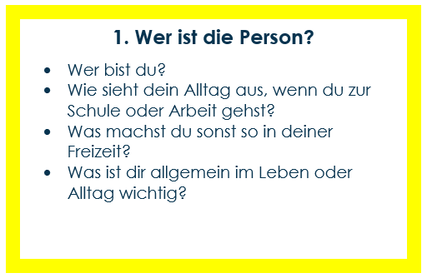
Empathiephase – das Gegenüber kennenlernen
1
je
2 min.

Slide 31
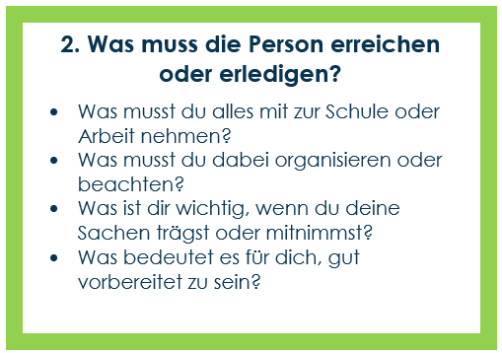
Empathiephase – das Gegenüber kennenlernen
2
je
2 Min.

Slide 32
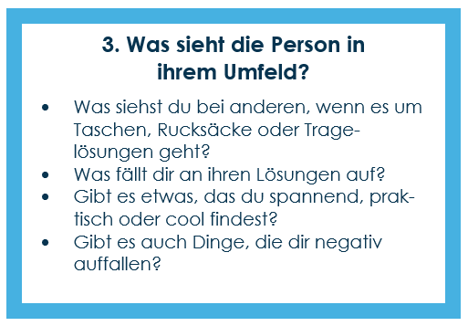
Empathiephase – das Gegenüber kennenlernen
3
je
2 Min.

Slide 33
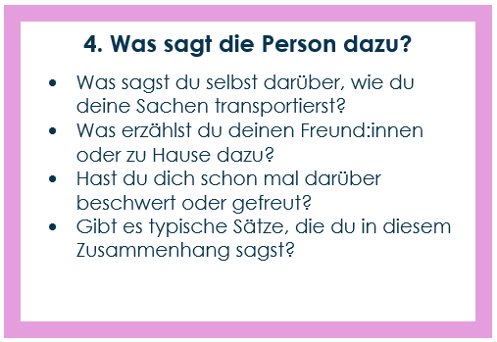
Empathiephase – das Gegenüber kennenlernen
4
je
2 Min.

Slide 34
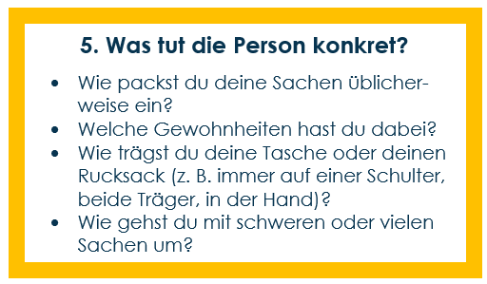
Empathiephase – das Gegenüber kennenlernen
5
je
2 Min.
Notes:
Bei den orangefarbenen Fragen geht es um das, was die Person tatsächlich tut. Hier kann darauf hingewiesen werden, dass die Lernenden ihre aktuellen Tragelösungen direkt zeigen und erklären dürfen. Sie sollen beschreiben, wie sie diese im Alltag nutzen, was gut funktioniert und was sie stört. Das konkrete Vorzeigen erleichtert es, echte Nutzungsmuster und Gewohnheiten sichtbar zu machen, statt nur darüber zu sprechen.

Slide 35
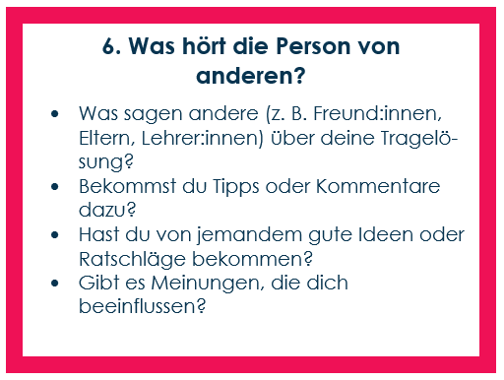
Empathiephase – das Gegenüber kennenlernen
6
je
2 Min.

Slide 36
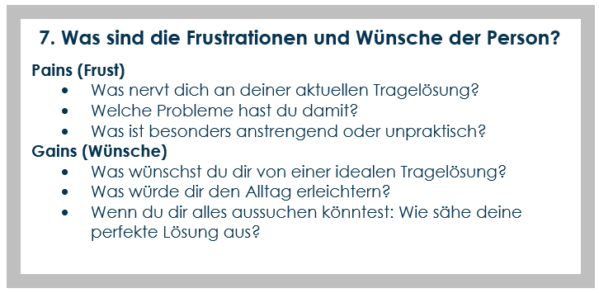
Empathiephase – das Gegenüber kennenlernen
7
je
2 Min.

Slide 37
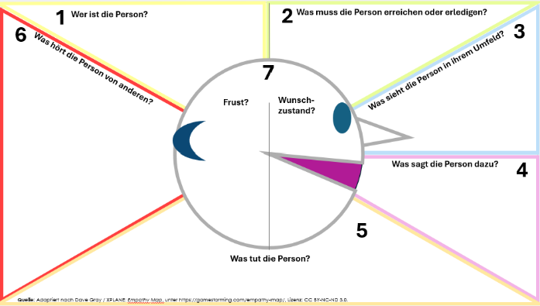
Erkenntnisse ordnen & verdichten
8
Jede Person betrachtet die eigene Empathie-Karte
und beantwortet die Fragen im Handout.
5 Min.
Was ist das zentrale Bedürfnis oder Problem?
Was sind auffällige Muster oder Überraschungen?
Meine Partnerin/ mein Partner braucht eine Tragelösung, die…
Notes:
Jetzt wird vom Interview zur Verdichtung gewechselt: Die Lernenden nehmen das Handout und arbeiten mit der soeben ausgefüllten Empathie-Karte ihres Gegenübers.
Vorgehen: Karte still durchsehen, wiederkehrende Punkte markieren; danach im Handout die Felder zu Mustern, Überraschungen und 1–2 Belegzitaten ausfüllen und daraus einen präzisen Satz zum zentralen Bedürfnis bzw. Problem formulieren (ohne konkrete Lösung). Die Lehrperson gibt Startzeichen, Zeitfenster und Rollenwechsel vor.
Die nachfolgenden Slides zeigen den weiteren Verlauf und beschreiben die nächsten Aktivitäten der Lernenden Schritt für Schritt.

Slide 38
9
Ideen entwickeln: Optionen entwickeln
Jede Person entwickelt nun 3 Lösungsideen. Auch verrückte Ideen sind erlaubt.
5 Min.

Slide 39
10
Ideen entwickeln: Optionen entwickeln
Stellen Sie alle drei Ideen vor und notieren Sie hier das Feedback.
je
2 Min.

Slide 40
11
Nachdenken und neue Lösungen generieren
Überarbeiten Sie DIE BESTE Ihrer drei Lösungen und skizzieren Sie sie hier.
2 Min.

Slide 41

12
Kreieren und Testen
Kreieren Sie für Ihre Lösung einen Prototyp.
15 Min.

Slide 42
13
Feedback
Stellen Sie einander den Prototyp vor und holen Sie nochmals Feedback ein.
je
2 Min.
+ hat funktioniert…
- kann verbessert werden…
? Fragen…
! Ideen…

Slide 43

Design Thinking Methode
≠
Bild: iStock.com/CasarsaGuru
Notes:
Am Ende werden die erste Skizze und der finale Prototyp nebeneinandergelegt. Die Lernenden benennen konkret, was sich geändert hat und warum: Welche Einsichten aus Interview und Empathie-Karte haben das Design beeinflusst, welche Annahmen wurden verworfen, welche Funktionen kamen hinzu oder wurden vereinfacht? Ziel ist, den Lerngewinn durch Empathie und Iteration sichtbar zu machen.

Slide 44
Was ist Design Thinking?
Der Design Thinking-Ansatz zeichnet sich durch folgende Merkmale aus:
Menschenzentrierter Ansatz: Lösungen orientieren sich an den Bedürfnissen der Nutzer:innen
Tiefes Verständnis: Innovationen basieren auf einem fundierten Einblick in die Nutzerbedürfnisse
Schnelles Prototyping: Ideen werden früh getestet, um zeitnah praxisnahes Feedback zu erhalten
Praktische Wirkung: Produkte, Dienstleistungen, Prozesse und Organisationen sind kreativ, praktikabel und wirkungsvoll
Abgeleitet aus der folgenden Definition: «Design thinking is a human-centered problem-solving approach that drives innovation by deeply understanding customer needs, rapidly prototyping ideas, and iterating based on real-world feedback. This design thinking methodology helps teams develop products, services, processes, and organizations that are not only creative but also practical and impactful.» Quelle: Design Thinking, Link

Slide 45

Design Thinking vereint 4 Perspektiven: Wünschbarkeit, Machbarkeit, Wirtschaftlichkeit und Verantwortung
Kernidee: Berücksichtigen Sie bei der Definition des Problems, das Sie angehen möchten, von Anfang an die wichtigsten Perspektiven des Design Thinking:
Wünschbarkeit: Wünschen sich die Nutzer:innen tatsächlich eine Lösung für dieses Problem?
Machbarkeit: Ist es technisch möglich, dieses Problem zu lösen?
Wirtschaftlichkeit: Ist die Entwicklung einer Lösung aus geschäftlicher Sicht sinnvoll?
Verantwortung: Ist es ethisch vertretbar und nachhaltig (unter sozialen und ökologischen Gesichtspunkten), diese Lösung anzubieten?
Wünschbarkeit
Machbarkeit
Wirtschaft-
lichkeit
Verantwortung
Quelle: The Design Thinking Process Broken Down Step-by-Step. Link
Notes:
Ein zentraler Gedanke der Design Thinking Methode ist, dass vier Perspektiven zusammengebracht werden – Wünschbarkeit, Machbarkeit, Tragfähigkeit und Verantwortung – und dass diese von Anfang an berücksichtigt werden.

Slide 46
Entrepreneur Talk:
Inspirierende Unternehmer:innen treffen und von ihnen lernen
Design Thinking:
Sich in die Kund:innen hineinversetzen, um bessere Produkte zu entwickeln
Auf verschiedene Arten über Probleme nachdenken:
Den Horizont erweitern
Unterlagen erstellt von: Schweizerisches Zentrum für Unternehmerisches Denken und Handeln szUDH

Slide 47
Entrepreneur Talk
Notes:
Der dritte Teil des Inspiration Days besteht aus einem Gastvortrag einer Unternehmerin oder eines Unternehmers.
Ziel ist dabei nicht, eine formelle Vorlesung zu halten, sondern den Lernenden eine echte und persönliche Geschichte zu vermitteln: wie man etwas startet, Hindernisse meistert und durch Erfahrung lernt.
Ein unterstützendes Dokument hilft bei der Vorbereitung und Einladung der Unternehmerin bzw. des Unternehmers. Dokumenttitel: «Entrepreneur Talk – Leitfaden für Lehrpersonen»
In dem Dokument werden folgende Punkte erläutert:
Wie man eine:n Unternehmer:in einlädt und den Zweck des Gastvortrags erläutert
Welche Organisationen beim Finden von Unternehmer:innen helfen können
Ein vorgeschlagener Ablauf (20–30 Minuten Storytelling + 10–15 Minuten Fragen & Antworten).
Eine Beispiel-Einladung, die angepasst und per Mail verschickt werden kann
Welche Arten von Geschichten gut zu den myidea-Phasen passen.
Wie die Lernenden vorbereitet und die Reflexion nach dem Vortrag begleitet werden kann
Für den Erfolg eines solchen Vortrags ist es wichtig, eine entspannte Atmosphäre zu schaffen, in der der/die Unternehmer:in frei über Erfolge, Herausforderungen, Fehler und die daraus gewonnenen Erfahrungen sprechen kann.

